Slide 1
4 жовтня День захисту тварин
Урок доброти
Підготували
учні 8 класу
Іванівського НВК «ЗНЗ І-ІІ ст. – ДНЗ»
2018

Slide 2
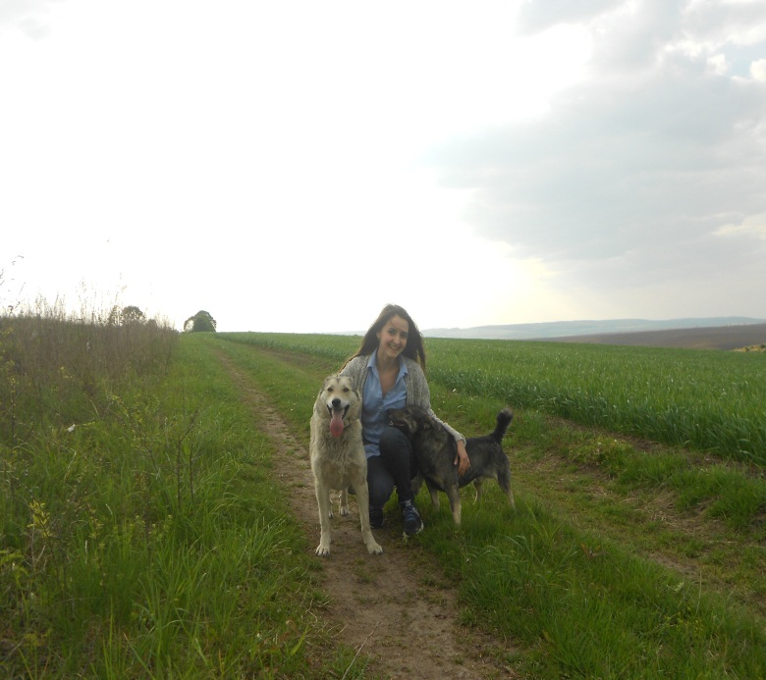
Наші найвірніші друзі
Собака це наш друг
Він завжди виручає
Він виручить коли біда
Коли надії вже немає
Бо знає, що він завжди
Людину захищає

Slide 3
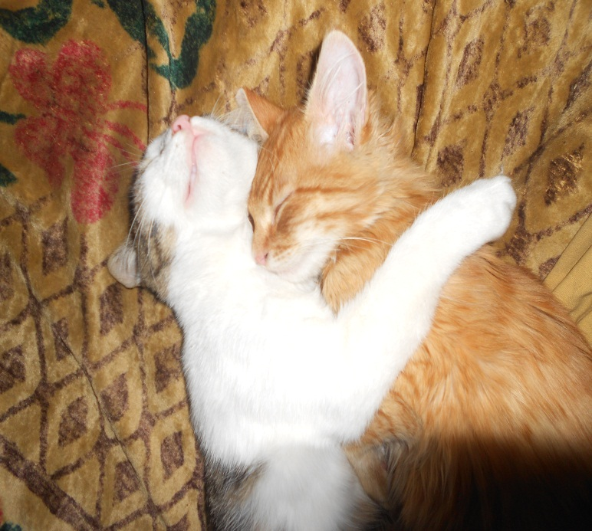
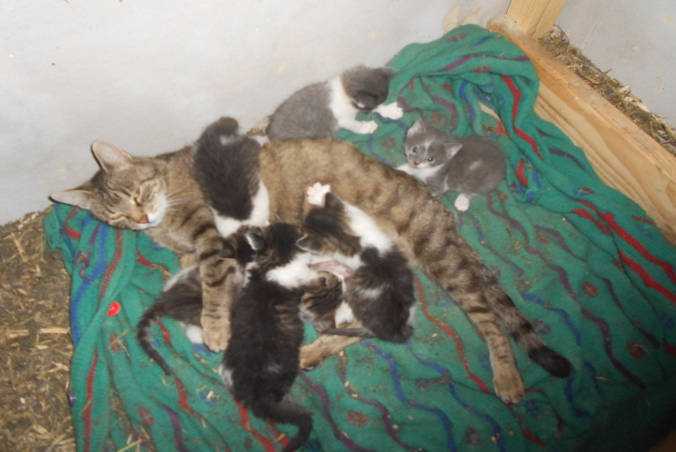
Наші найменші друзі
«Няв» – це значить «хочу їсти»,
«Няв-няв-няв» – «іду гулять»,
«Мур» – «на ручки хочу сісти».
«Мур-мур-мур» – «лягаю спать».
Щоб несли коти і киці
Радість, затишок у дім,
Мурмурнявську мову вчити
Треба змалку нам усім.

Slide 4
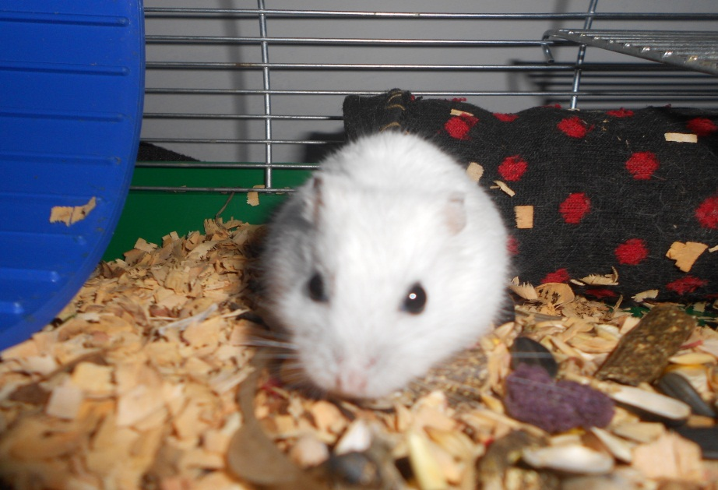
А ми і їх любимо

Slide 6
Мій дружок, сіренький пушок!

Slide 8
Білий Бім, чорне вушко!
Як то добре
в теплій хаті…

Slide 9
А ми працюємо на виховній годині

Slide 12
Єдині: тварини і ми!
Єдині: тварини і ми!

